Slide 1
Evaluation IS Method
Riya Widayanti
Sistem Informasi - FASILKOM

Slide 2
Kualitas Sistem Informasi
Kualitas merupakan suatu kondisi dinamis yang berhubungan dengna produk, jasa , manuasia, proses dan lingkungan yang memenuhi atau melebihi harapan, sehingga memberikan nilai tambah bagi perusahaan

Slide 3
Kualitas Sistem Infomrasi
Dapat dilihat dari berbagai sudut:
- Teknis →lebih fokus pada efisiensi sistem dan pengolahan
Bisnis → fokus yang berdampak pada peningkatan profitabilitas
Pengguna → fokus pada peningkatan penggunaan sistem dalam mendukung kinerja mereka
Definis kualitas informasi lain: merupakan karakteristik infomrasi yang melekat dalam sistem itu sendiri
Kualitas sistem informasi didefinisikan sebagai perceived ease of use yang merupakan seberapa besar teknologi informasi dirasakan relatif lebih mudah untuk dipahami dan digunakan

Slide 4
Dimensi kualitas sistem infomrasi menurut Bailey dan Pearson
Kenyamanan akses:
SI mudah dipelajari dan mudah dipahami pada awal penggunaannya, kemudahan dalam pengoperasioan sistem akan memudhakan pengguna dalam menggunakan sistem, kecenderungan bahwa SI sesuai dengan kebutuhan pengguna
Keluwesan sistem
SI yang mempunyai kemampuan untuk mencapai suatu tujuan lewat sejumlah cara yang berbeda. Karakteristik yang utama adalah sistem dapat menyesuaikan diri dengan kebutuhan sistem

Slide 5
Dimensi kualitas sistem infomrasi menurut Bailey dan Pearson
3. Integritas Sistem
SI yang diakses tanpa menyulitkan pengguna dan tidak dapat diakses oleh pihak yang tidak berkepentingan, merupakan kemampuan sistem untuk menemukan kesalahan
Waktu Respon
SI yang merespon input dan tepatnya proses pengolahan data infput menjadi informasi (output).

Slide 6
Perseived Usefulness
Perceived usefulness, jogiyanto
Sejauh mana seseorang percaya bahwa menggunakan suatu teknologi akanmeningkatkan keinerja pekerjaannya
Preceived Usefulness, Dishaw
Kegunaan yang dirasakan yaitu derajat dimana seseorang berpikir bahwa menggunakan sebuah sistem akan meningkatkan kinerjanya
Preceived Usefulness, Davis et al
Kemanfaatan sebagai suatu tingkatan dimana seseorang percaya bahwa penggunaan suatu subyek tertentu akan dapat meningkatkan prestasi kerja orang tersebut.

Slide 7
Perseived Usefulness, Davis
Dimensi atau indikator:
Work more quickly: menggunakan TI tertenut agar dapat mempercepat pekerjaan atau menghepat waktu penbyelesaian pekerjaan
Job Performance: Menggunakna TI untuk dapat membantu mengembangkan kinerja pekerjaan seseorang dalam dunia pekerjaan yang dimiliki oleh orang tersebut
Increase Productivity : Merpakan sikap mental yang selalu mempunyai pandangan bahwa seseorang kan bertambah atau meningkatkan produktivitasnya dalam suatu kegiatan yang dimiliki nya agar menjadi leih baik

Slide 8
Perseived Usefulness, Davis
Dimensi atau indikator:
4. Effectiveness (Efektivitas)
Penggunaan TI akan membantu dalam meningkatkan aktifitas sehari-hari
5. Makes Job Easier
Mudah mempelajari dan mengoperasikan suatu teknologi dalam mengerjakan yang diinginkan oleh seseorang dan dapat memberikan ketrampilan agar pekerjaan lebih mudah.
6. Useful
Suatu tingkat dimana seseorang percaya bahwa penggunaan suatu TI tertentu terdapat manfaat untuk dapat meningkatkan prestasi kerja org tersebut

Slide 9
Ease of Use, Davis
Dimensi atau indikator:
Easy to learn
IT membuat pengguna merasa lebih mudah dalam pembelajaran
2. Controllable
IT membuat pengguna merasa aman karena user interfacenya dalam
Clear & Understandable
Flexible
Easy to Become Skillfull
Easy to Use

Slide 10
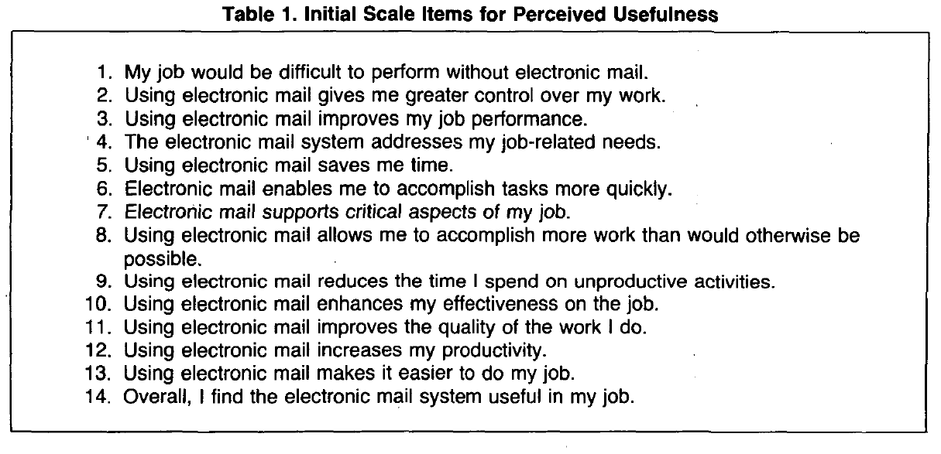

Slide 12
Teori Bailey and Pearson
39 Factor
Keterlibatan Tom Manajemen
Kompetisi organisasi dengan unit EDP
Penentuan Prioritas
....
Latihan pahami dan diskusikan
Lakukan pengelompokan dari 39 faktor (dasar pengelompokan bebas)

Slide 13
IS Success Model – De Leon Mc Lean
System Quality
Use
Organizational Impact
Individual
Impact
Information Quality
User Satisfaction
Latihan pahami dan diskusikan

Slide 14
Latihan Per Kelompok
2. STUDI KASUS
Sistem Pengambilan KRS
- Pembayaran dan Verifikasi
- Pengambilan Matakuliah
- Validasi PA
- Pencetakaan KRS
Pilih Unit yang terlibat dalam SI tersebut : DAA, Kaprodi, DPPU, DPISTI
User: Dosen PA, MHS
Penanggung jawab SI: Warek Akademik
1. PETUNJUK PENGERJAAN:
Pahami teori evaluasi SI
Pilih Metode yang Anda ketahui
Desain kuisoner dengan daftar pertanyaan

